Slide 1
信息内容安全课程2023秋
信息内容安全
第三章 字符串匹配
3.2 - BM算法

Slide 2
BM算法
BM算法就是另一种能够充分利用模式串的特征，排除尽可能多的无效比较的单模式匹配算法。
主要思想：算法从正文左端开始与模式串对齐并向右扫描，对齐后从模式最右端开始自右向左诸字符比较。在不匹配（或完全匹配）时，用两个预先计算的函数坏字符bad character和好后缀good suffix 来确定模式串移动的距离。
文本串由左向右扫描，进行比较时，从模式串的右端而不是左端开始比较
当被比较的字符相等时，正文和模式指针向左移动1位，继续比较对应的字符。
当匹配不成功时，正文指针可直接向右移若干个位置；模式串向右移动，模式指针与正文指针对齐后继续从右向左比较。
文本串
T
C
G
T
G
G
C
A
G
C
G
C
G
模式串
G
C
G
C
G
如何模式串每次向右移动尽可能大的距离！

Slide 3
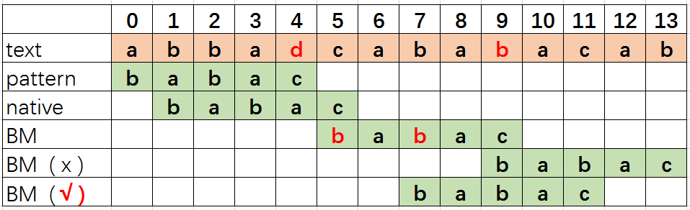
字符风暴
当文本串与模式串第一次对齐后，我们从右向左，最后一个字符c与text中的d不匹配。
字符d不在pattern串中
Choice1：pattern串右移1位。（太保守，进行很多不必要的比较）
Choice2：pattern串直接右移5位。（没有问题，最优方式）
第二次对齐后，从右向左，最后一个字符c与text中的b不匹配。
字符c在pattern串中
Choice1：与模式串左侧的b对齐。（太激进，可能漏掉有效的匹配）
Choice2：与模式串右侧的b对齐。 （没有问题，最优方式）
将模式串与坏字符右侧第1个字符对齐
将模式串最右侧的与坏字符相同的字符与坏字符对齐

Slide 4
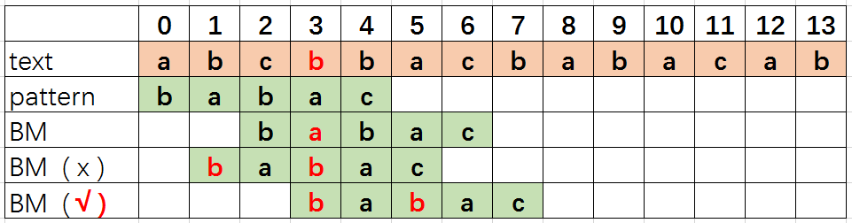
字符风暴
当位置3处pattern中的a与text中的b不匹配
字符b在pattern串中，失配位置在最右侧b的左侧
Choice1：将失配的b与模式串最右侧的b对齐。（不可取，相当于走了回头路）
Choice2：最原始方式，将模式串右移一位。（没有问题，唯一选择）
对齐过程中避免走回头路，也是影响坏字符原则效率的主要问题
获得了坏字符原则的所有规则！
Notes:
我们换一下文本串继续字符风暴。
开始pattern中的c和text中的b不匹配，Ok，按上面的规则将pattern右移直至最右边的b与text的b对齐进行比对。再将pattern中的c与text中的c进行比对，匹配继续往左比对，直到位置3处pattern中的a与text中的b不匹配了，按上面讲的启发式规则应该将pattern中最右边的b与text的b对齐，可这时发现啥了？pattern走了回头路，干吗？当然不干，才不要那么傻，针对这种情况，只需要将pattern简单的右移一步即可，坚持不走回头路！

Slide 5
坏字符原则
坏字符
A
C
D
B
C
D
坏字符原则1：模式串中不存在对应的坏字符：直接右移模式串到坏字符右侧。
坏字符原则2：模式串中有对应的坏字符，找到最右的对应字符。
原则2a：失配位置在该字符右侧时：让模式串右移，使得最右的对应字符与坏字符相对。
原则2b：失配位置在该字符左侧时：模式串右移1步。
（移动过程中，模式串不能相对于文本串走回头路)

Slide 6
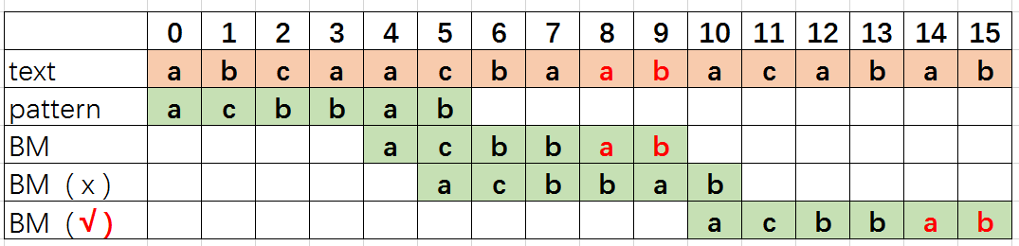
字符风暴
文本串第一次比较遇到坏字符，根据坏字符规则，右移4位
位置7处字符a在pattern串中，失配的位置在最右侧a的左侧
已经匹配成功的后缀ab，在模式串中找不到相同的子串
Choice1：根据坏字符规则2b，模式串右移1位。（保守的只移动1位）
Choice2：可以利用已经匹配上的后缀带来的额外信息，直接右移6位。（更好的跳过）
右移整个模式串
Notes:
有了坏字符的原则其实已经可以实现一个完整的字符串匹配算法了，但是BM难道就这么简单？就一个启发式规则就搞定了？当然不是了，大家再次头脑风暴一下，有没有其他加快字符串搜索的方法呢？
就比如当坏字符出现走回头路的情况，有没有更优的模式串右移策略呢。那么好，我们接着看下面的例子，
一开始利用了坏字符算法一下移了4位，不错，接下来遇到了回头路，没办法只能保守移一位，但真的就只能移一位吗？No，因为pattern中前面其他位置也有刚刚匹配成功的后缀ab，那么将pattern前面的ab右移到text刚匹配成功的ab对齐继续往前匹配不是更好吗？这样就可以一次性右移两位了，很好的有一个启发式搜索规则啊。有人可能想：要是前面没已经匹配成功的后缀咋办？是不是就无效了？不完全是，这要看情况了，比如下面这个例子。

Slide 7
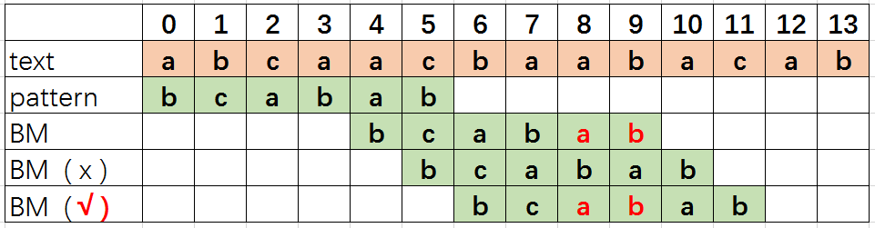
字符风暴
文本串第一次比较遇到坏字符，根据坏字符规则，右移4位
位置7处字符a在pattern串中，失配的位置在最右侧a的左侧
已经匹配成功的后缀ab，在模式串中还能找到相同的子串
Choice1：根据坏字符规则2b，模式串右移1位。（保守的只移动1位）
Choice2：可以利用已经匹配上的后缀带来的额外信息，直接右移2位。（更好的跳过）
将最靠右的那个与好后缀相同的子串移动到好后缀的位置继续进行匹配
Notes:
有了坏字符的原则其实已经可以实现一个完整的字符串匹配算法了，但是BM难道就这么简单？就一个启发式规则就搞定了？当然不是了，大家再次头脑风暴一下，有没有其他加快字符串搜索的方法呢？
就比如当坏字符出现走回头路的情况，有没有更优的模式串右移策略呢。那么好，我们接着看下面的例子，
一开始利用了坏字符算法一下移了4位，不错，接下来遇到了回头路，没办法只能保守移一位，但真的就只能移一位吗？No，因为pattern中前面其他位置也有刚刚匹配成功的后缀ab，那么将pattern前面的ab右移到text刚匹配成功的ab对齐继续往前匹配不是更好吗？这样就可以一次性右移两位了，很好的有一个启发式搜索规则啊。有人可能想：要是前面没已经匹配成功的后缀咋办？是不是就无效了？不完全是，这要看情况了，比如下面这个例子。

Slide 8
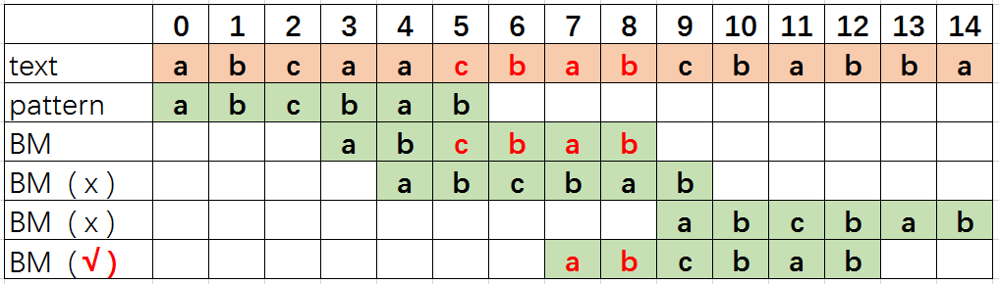
字符风暴
1）当cbab这个后缀已经成功匹配，发现坏字符
pattern里没有面也没发现与成功匹配后缀相同的子串
pattern的某个前缀和这个后缀的某个后缀相同
Choice1：根据坏字符规则2b，模式串右移1位。（保守的只移动1位）
Choice2：利用刚刚的后缀原则右移整个模式串，直接右移6位。（漏掉了有效匹配）
Choice3：将模式中与后缀的后缀相同的前缀与对应后缀对齐。（有效的跳过）
将与好后缀的后缀相同的模式前缀移动到后缀的对应位置继续进行匹配

Slide 9
好后缀原则
坏字符
好后缀
A
C
D
B
C
D
当匹配不是在对齐后第一次匹配就失败的情况下，一定同时存在坏字符和好后缀
好前缀原则1：模式串中有子串和好后缀完全匹配，则将最靠右的那个子串移动到好后缀的位置继续进行匹配。
好前缀原则2：如果不存在和好后缀完全匹配的子串，但在好后缀中存在某个最长后缀,使得模式的某个前缀与这个后缀匹配，将这个最长后缀与前缀对齐。（和KMP算法类似）
好前缀原则3：如果完全不存在和好后缀满足上述2个原则的子串，则右移整个模式串。

Slide 10
BM算法
BM算法在实现的时候，会分别按坏字符算法和好后缀算法计算pattern需要右移的距离，移动的时候取两者计算结果的最大值。
类似于KMP的next数组，坏字符原则会用到bmBc数组，好后缀原则会借助bmGs数组。
坏字符
好后缀
A
C
D
B
C
D
好后缀和坏字符的情况下，分别如何确定跳跃距离？

Slide 11


坏字符 bmBc数组
具体实现坏字符原则时，可以设计一个数组，数组的下标是每一个可能比较的字符元素，数组每个位置存储的是相应字符在模式串中的最右侧出现的位置与模式串右端距离。
所有不在模式中的字符，对应bmBc数组位置记为模式长度m。
查找最右侧某个字符的时候，需要忽略模式串最右端的位置，因为，最右端位置一定不可能是坏字符出现的位置（已经比较过了，如果匹配就不是坏字符，如果不匹配就不是坏字符出现的位置）。
bmBc

Slide 12
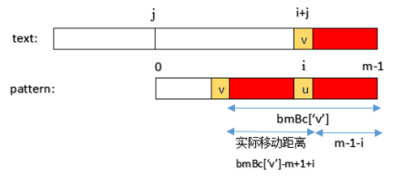
坏字符 bmBc数组
bmBc存储的并不是坏字符出现时，模式串实际移动的距离。
由于失配位置总是动态变化的。
实际移动距离应该是模式串中最右侧的坏字符，到失配位置之间的距离。
可以通过bmBc数组对应的值来计算。
Shift距离还有可能是负的，也就是出现回溯。
失配位置为i时，失配位置到模式最右侧距离d=m-1-i。
模式实际移动的距离shift=bmBc[‘v’]-d

Slide 13
举例 Case 1
坏字符不在模式串中
*******TLEE********
NEDLEE
NEDLEE
Shift = bmBc[‘T’]-position(坏)
Shift = 6 - 3
543210
m=6
NEDLEE
c | N | E | D | L | others
bmBc | 5 | 1 | 3 | 2 | 6
Notes:
这里的position[T]= 2 ,从左往右

Slide 14
Case 2a
坏字符在模式串中
*******NLEE********
NEDLEE
NEEDLE
Shift = bmBc[‘N’]-–position(坏)
Shift = 5 - 3
543210
m=6
NEDLEE
c | N | E | D | L | others
bmBc | 5 | 1 | 3 | 2 | 6

Slide 15
Case 2b
坏字符在模式串中
*******ELEE********
NEDLEE
543210
m=6
NEDLEE
c | N | E | D | L | others
bmBc | 5 | 1 | 3 | 2 | 6

Slide 16
Case 2b
坏字符在模式串中
*******ELEE********
NEDLEE
NEDLEE 会有倒退
NEDLEE 不能预处理
543210
m=6
NEDLEE
c | N | E | D | L | others
bmBc | 5 | 1 | 3 | 2 | 6

Slide 17
Case 2b
坏字符在模式串中
*******ELEE********
NEDLEE
NEDLEE 会有倒退
NEDLEE 不能预处理
Shift = bmBc[‘E’]-position(坏)
Shift = 1 - 3 = -2 回退时 令Shift =1
543210
m=6
NEDLEE
c | N | E | D | L | others
bmBc | 5 | 1 | 3 | 2 | 6

Slide 18
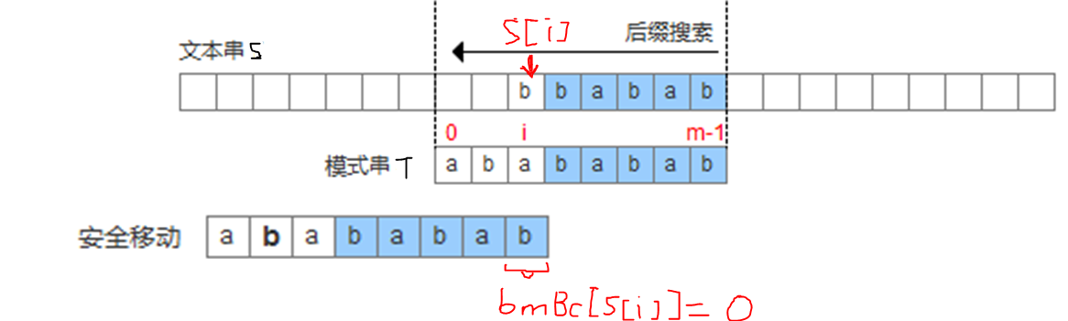
预处理-坏字符
Shift = bmBc[S[i]]-（m-1-i）
void preBmBc(char *S, int m, int bmBc[]) {
int i;
for (i = 0; i < ASIZE; ++i) //ASIZE=256，表示可能的 ASCII字符数量
bmBc[i] = m; //初始化
for (i = 0; i <m - 1; ++i) bmBc[S[i]] = m - i - 1;
}
m-i
-1

Slide 19
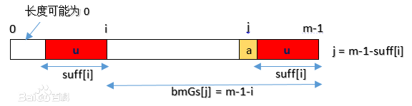
好后缀bmGs数组
具体实现好后缀原则时，也同样设计一张表，表中包含模式串每一个位置成为失配位置时，模式串向右移动的距离。
实际算法实现的时候用模式串长度相同的数组来实现，称之为bmGs数组。
bmGs数组元素值可根据好后缀原则的三种情况计算：
模式元素下标由0到m-1
出现坏字符 a，下标是 j ，j后面的模式字串就是好后缀
模式串中有子串和好后缀完全匹配：
找到最靠近的子串最右元素下标： i
bmGs[j]=(m-1)-i
模式有前缀和好后缀的后缀匹配：
找到满足条件的最长前缀最右元素下标：i
bmGs[j]=(m-1)-i
模式中完全不存在满足前两个原则的子串和前缀
bmGs[j]=m
bmGs数组在找和好后缀相同的子串时，一般还要往左多看一个字符，确保两个子串前一个字符不同，才算找到相同子串

Slide 20
好后缀算法
好后缀bmGs数组
当好后缀在模式串中重复出现时
S= *******BABCDE********
T= ABCDEFGBCDE

Slide 21
好后缀算法
好后缀bmGs数组
当好后缀在模式串中重复出现时
S= *******BABCDE********
T= ABCDEFGBCDE
T= ABCDEFGBCDE

Slide 22
好后缀算法
好后缀bmGs数组
模式串中没有子串匹配好后缀
S= *******BABCDE********
T= CDECDEGBCDE

Slide 23
好后缀算法
好后缀bmGs数组
模式串中没有子串匹配好后缀
S= *******BABCDE********
T= CDECDEGBCDE
T= CDECDEGBCDE
此时需要寻找模式串的一个最长前缀CDE，并让该前缀等于好后缀BCDE的后缀，寻找到该前缀后，让该前缀和好后缀对齐即可。

Slide 24
好后缀算法
好后缀bmGs数组
模式串中没有子串匹配上好后缀，并且在模式串中找不到最长前缀，让该前缀等于好后缀的后缀时
S= *******BABCDE********
T= AACDEFGBCDE

Slide 25
好后缀算法
好后缀bmGs数组
模式串中没有子串匹配上好后缀，并且在模式串中找不到最长前缀，让该前缀等于好后缀的后缀时
S= *******BABCDE********
T= AACDEFGBCDE
T= AACDEFGBCDE

Slide 26
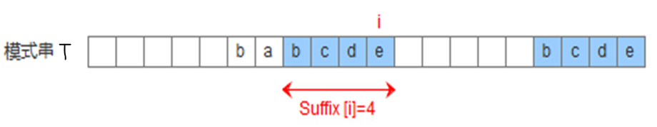
预处理-好后缀
好后缀bmGs数组
模式串的预处理
定义一个数组suffix[]，其中suffix[i] = s 表示以i为边界，与模式串后缀匹配的最大长度，如下图所示
用公式可以描述：满足T[i-s, i] == T[m-s, m]的最大长度s。

Slide 27
预处理-好后缀
好后缀bmGs数组
void suffixes(char *x, int m, int *suff)
{
suff[m-1]=m;
for (i=m-2；i>=0；--i)
{
q=i;
while(q>=0&&x[q]==x[m-1-i+q])
--q;
suff[i]=i-q;
}
}

Slide 28
预处理-好后缀
好后缀bmGs数组
void preBmGs(char *x, int m, int bmGs[]) {
int i, j, suff[XSIZE];
suffixes(x, m, suff); //对模式串进行预处理
for (i = 0; i < m ; ++i)
bmGs[i] = m; // 对bmGs数组的初始化
j = 0;
for (i = m - 1; i >= 0; - -i)
if (suff[i] == i + 1) //如果找到一个最大前缀
for (; j < m - 1 - i; ++j)
if (bmGs[j] == m)
bmGs[j] = m - 1 - i;
for (i = 0; i <= m - 2; ++i)
bmGs[m - 1 - suff[i]] = m - 1 - i;//对于每个前缀匹配长度 suff[i]， bmGs 中相应位置的值被更新为 m - 1 - i
}

Slide 29
预处理-好后缀
好后缀bmGs数组
void preBmGs(char *x, int m, int bmGs[]) {
int i, j, suff[XSIZE];
suffixes(x, m, suff); //对模式串进行预处理
for (i = 0; i < m ; ++i)
bmGs[i] = m; // 对bmGs数组的初始化
j = 0;
for (i = m - 1; i >= 0; --i)
if (suff[i] == i + 1) //如果找到一个最大前缀
for (; j < m - 1 - i; ++j)
if (bmGs[j] == m)
bmGs[j] = m - 1 - i;
for (i = 0; i <= m - 2; ++i)
bmGs[m - 1 - suff[i]] = m - 1 - i;
}
模式串中没有子串匹配上好后缀，但找不到一个最大前缀的情况

Slide 30
预处理-好后缀
好后缀bmGs数组
void preBmGs(char *x, int m, int bmGs[]) {
int i, j, suff[XSIZE];
suffixes(x, m, suff); //对模式串进行预处理
for (i = 0; i < m ; ++i)
bmGs[i] = m; // 对bmGs数组的初始化
j = 0;
for (i = m - 1; i >= 0; --i)
if (suff[i] == i + 1) //如果找到一个最大前缀
for (; j < m - 1 - i; ++j)
if (bmGs[j] == m)
bmGs[j] = m - 1 - i;
for (i = 0; i <= m - 2; ++i)
bmGs[m - 1 - suff[i]] = m - 1 - i;
}
模式串中没有子串匹配上好后缀，但找不到一个最大前缀的情况
模式串中没有子串匹配上好后缀，但找得到一个最大前缀的情况

Slide 31
预处理-好后缀
好后缀bmGs数组
void preBmGs(char *x, int m, int bmGs[]) {
int i, j, suff[XSIZE];
suffixes(x, m, suff); //对模式串进行预处理
for (i = 0; i < m ; ++i)
bmGs[i] = m; // 对bmGs数组的初始化
j = 0;
for (i = m - 1; i >= 0; --i)
if (suff[i] == i + 1) //如果找到一个最大前缀
for (; j < m - 1 - i; ++j)
if (bmGs[j] == m)
bmGs[j] = m - 1 - i;
for (i = 0; i <= m - 2; ++i)
bmGs[m - 1 - suff[i]] = m - 1 - i;
}
模式串中没有子串匹配上好后缀，但找不到一个最大前缀的情况
模式串中没有子串匹配上好后缀，但找得到一个最大前缀的情况
模式串中有子串匹配上好后缀

Slide 32
算法主体
好后缀bmGs数组
Int BM_Search(char* S ,char* T)
{
j = 0；
while (j <= strlen(S) - strlen(T))
{
for (i = strlen(T) - 1; i >= 0 && T[i] ==S[i + j]; - -i)
if (i < 0)
match；//表示整个模式字符串都匹配成功
else
j += max(bmGs[i], bmBc[T[i]]-（m-1-i))；
}
}
最好时O(strlen(S)/strlen(T))
最坏时O(strlen(S)*strlen(T))

Slide 33
举例：
模式串长度m=8
计算bmBc[c]
c | A | C | G | T
bmBc[c] | 1 | 6 | 2 | 8
当前位置匹配不成功，需要向右移动模式串shift(Bc)=bmBc[c]-d个字符，c为失配字符，d为模式串对应的失配位置与模式最右端字符的距离，
i | 0 | 1 | 2 | 3 | 4 | 5 | 6 | 7
x[i] | G | C | A | G | A | G | A | G
bmGs[i] | 7 | 7 | 7 | 2 | 7 | 4 | 7 | 1
计算bmGs[i]
当前位置匹配不成功，需要向右移动模式串shift(Gs)=bmGs[i]个字符，i为模式串失配位置,bmGs[i] 存储的值表示当模式串中的字符 T[i] 不匹配时，应该将模式串移动多远，以对齐好后缀

Slide 34
第1次对齐
G | C | A | T | C | G | C | A | G | A | G | A | G | T | A | T | A | C | A | G | T | A | C | G
 |  |  |  |  |  |  | 1
G | C | A | G | A | G | A | G
匹配1次
shift(Bc)=bmBc[’A’]-0=1
shift(Gs)=bmGs[i]=1
模式串右移1
c | A | C | G | T
bmBc[c] | 1 | 6 | 2 | 8
bmBc
i | 0 | 1 | 2 | 3 | 4 | 5 | 6 | 7
x[i] | G | C | A | G | A | G | A | G
bmGs[i] | 7 | 7 | 7 | 2 | 7 | 4 | 7 | 1
bmGs[i]

Slide 35
第2次对齐
G | C | A | T | C | G | C | A | G | A | G | A | G | T | A | T | A | C | A | G | T | A | C | G
 |  |  |  |  |  | 3 | 2 | 1
 | G | C | A | G | A | G | A | G
匹配3次
shift(Bc)=bmBc[’C’]-2=4
shift(Gs)=bmGs[i]=4
模式串右移4
c | A | C | G | T
bmBc[c] | 1 | 6 | 2 | 8
bmBc
i | 0 | 1 | 2 | 3 | 4 | 5 | 6 | 7
x[i] | G | C | A | G | A | G | A | G
bmGs[i] | 7 | 7 | 7 | 2 | 7 | 4 | 7 | 1
bmGs[i]

Slide 36
第3次对齐
G | C | A | T | C | G | C | A | G | A | G | A | G | T | A | T | A | C | A | G | T | A | C | G
 |  |  |  |  | 8 | 7 | 6 | 5 | 4 | 3 | 2 | 1
 |  |  |  |  | G | C | A | G | A | G | A | G
匹配8次 成功
匹配成功可以按好后缀的方式继续匹配
模式串右移7
c | A | C | G | T
bmBc[c] | 1 | 6 | 2 | 8
bmBc
i | 0 | 1 | 2 | 3 | 4 | 5 | 6 | 7
x[i] | G | C | A | G | A | G | A | G
bmGs[i] | 7 | 7 | 7 | 2 | 7 | 4 | 7 | 1
bmGs[i]

Slide 37
第4次对齐
G | C | A | T | C | G | C | A | G | A | G | A | G | T | A | T | A | C | A | G | T | A | C | G
 |  |  |  |  |  |  |  |  |  |  |  |  |  |  |  |  | 3 | 2 | 1
 |  |  |  |  |  |  |  |  |  |  |  | G | C | A | G | A | G | A | G
匹配3次
shift(Bc)=bmBc[’C’]-2=4
shift(Gs)=bmGs[i]=4
模式串右移4
c | A | C | G | T
bmBc[c] | 1 | 6 | 2 | 8
bmBc
i | 0 | 1 | 2 | 3 | 4 | 5 | 6 | 7
x[i] | G | C | A | G | A | G | A | G
bmGs[i] | 7 | 7 | 7 | 2 | 7 | 4 | 7 | 1
bmGs[i]

Slide 38
第5次对齐
G | C | A | T | C | G | C | A | G | A | G | A | G | T | A | T | A | C | A | G | T | A | C | G
 |  |  |  |  |  |  |  |  |  |  |  |  |  |  |  |  |  |  |  |  |  | 2 | 1
 |  |  |  |  |  |  |  |  |  |  |  |  |  |  |  | G | C | A | G | A | G | A | G
匹配2次
匹配结束 共进行了5次对齐，17次比较
c | A | C | G | T
bmBc[c] | 1 | 6 | 2 | 8
bmBc
i | 0 | 1 | 2 | 3 | 4 | 5 | 6 | 7
x[i] | G | C | A | G | A | G | A | G
bmGs[i] | 7 | 7 | 7 | 2 | 7 | 4 | 7 | 1
bmGs[i]

Slide 39
作业：
S= GCATCGCAGAGAGTATACAGTACG
76543210
T= GCAGCGAG
给出BM算法的bmBc和bmGs[i]数组？对文本串S的BM算法匹配过程进行手动推导，计算对齐次数和字符比较次数？

Slide 40
小结
在搜索过程中大多数情况下只利用了坏字符表，这个表是BM算法的核心，坏字符思想不仅表达简练而且非常实用。因为在实际互联网内容搜索中，字符比较失败的概率很大，所以出现大距离跳跃的几率很大，另外内容安全领域模式长度一般较长，可能跳跃的距离也将变长。因此，BM家族算法在实际应用中的速度是很快的。
后来的变种如Horspool-BM，Tuned-BM，QS等大都只保留了坏字符思想，所作的工作只是简化算法实现和提高跳跃几率，因为在模式匹配中，字符比较是最费时的操作。

Slide 41
Horspool 算法
Horspool 字符串匹配算法对Boyer-Moore算法的简化算法。
Horspool 算法是一种基于后缀匹配的方法，是一种“跳跃式”匹配算法，具有sub-linear亚线性时间复杂度。
Horspool 算法：
对于每个搜索窗口，该算法将窗口内的最后一个字符和模式串中的最后一个字符进行比较。如果相等，则需要进行一个校验过程。该校验过程在搜索窗口中从后向前对文本和模式串进行比较，直到完全相等或者在某个字符处不匹配。无论匹配与否，都将根据字符d在模式串中的下一个出现位置将窗口向右移动。（唯一例外是d是模式串最后一个字符）

Slide 42
Horspool 算法
考虑在某些文本中查找模式BARBER
s₀s₁ ... c ... s_{n-1}
BARBER
s₀s₁ ... S ... s_{n-1}
移动幅度等于模式长度
BARBER
BARBER
s₀s₁ ... B ... s_{n-1}
模式中最右边的字符c和文本中的c对齐
BARBER
BARBER
s₀s₁ ... MER ... s_{n-1}
移动幅度等于模式长度
LEADER
LEADER
s₀s₁ ... OR ... s_{n-1}
把模式中前m-1个字符中的c和文本中的c对齐
REORDER
REORDER

Slide 43
Sunday 算法
核心思想是：在匹配过程中，模式串并不被要求一定要按从左向右进行比较还是从右向左进行比较，它在发现不匹配时，算法能跳过尽可能多的字符以进行下一步的匹配，从而提高了匹配效率。
匹配串：O U R S T R O N G X S E A R C H
模式串：S E A R C H
这里我们看到O-S不相同，我们就看匹配串中的O在模式串的位置，没有出现在模式串中。
匹配串：O U R S T R O N G X S E A R C H
模式串： _ _ _ _ _ _ _ _ S E A R C H
移动模式串，使模式串的首字符和O的下一个字符对齐。
匹配串：O U R S T R O N G X S E A R C H
模式串： _ _ _ _ _ _ _ _ S E A R C H
继续比较，N-S不相同，字符R出现在模式串，则后移模式串，将把它们对齐
匹配串：O U R S T R O N G X S E A R C H
模式串： _ _ _ _ _ _ _ _ _ _ _ S E A R C H

Slide 44
单模式匹配算法比较
基本输入及要求：
测试文本：纯英文自然语言文本
模式长度：为8 10 15 20 25 的英文字符串
匹配结果：匹配出整个文本出现关键字的所有位置
文本和模式的字符集是ASCII字符集，是固定的有限字符集，其大小为256。
测试结果：
总共对27种算法实现了运行时间的比较测试。测试之前重新启动系统，然后在每个算法的实现函数调用之前和调用之后分别记录时间，计算出执行时间。如下表所示：
Notes:
自行开展实验

Slide 45
自然语言文本的匹配效率比较 时间：ms
算法 | 2 | 5 | 8 | 10 | 14 | 20 | 25 | 30
ALPHASKIP | 226.283 | 104.65 | 73.796 | 63.656 | 49.758 | 38.669 | 033.228 | 29.896
AUT | 423.019 | 422.809 | 422.711 | 422.588 | 422.705 | 422.982 | 422.827 | 422.975
AXAMAC | 116.550 | 116.882 | 118.435 | 116.750 | 118.299 | 117.158 | 116.983 | 118.187
BF | 273.983 | 273.102 | 273.200 | 274.202 | 273.181 | 273.456 | 272.587 | 272.770
BM | 73.926 | 39.503 | 29.681 | 25.470 | 22.635 | 19.654 | 15.838 | 14.550
BNDM | 86.150 | 47.136 | 35.195 | 30.448 | 27.304
BOM | 137.673 | 93.003 | 77.303 | 65.550. | 61.772 | 56.625 | 45.106 | 43.715
BR | 101.119 | 65.117 | 50.729 | 44.430 | 36.367 | 29.735 | 26.871 | 24.070
BM算法受模式长度影响较大，模式越长耗时短。WHY？

Slide 46
KMP算法受模式长度影响较大，模式越长耗时短。WHY？
算法 | 2 | 5 | 8 | 10 | 14 | 20 | 25 | 30
COLLUSSI | 150.046 | 148.943 | 149.269 | 148.983 | 149.148 | 148.990 | 148.902 | 149.042
GG | 169.753 | 166.835 | 166.643 | 166.932 | 166.618 | 166.702 | 166.743 | 166.312
GS | 322.259 | 315.102 | 317.835 | 325.746 | 317.900 | 319.373 | 314.767 | 312.019
HORSPOOL | 62.550 | 36.394 | 28.217 | 24.359 | 21.734 | 18.359 | 15.458 | 13.969
KMP | 99.446 | 92.725 | 93.348 | 101.714 | 92.229 | 94.614 | 88.621 | 89.035
KR | 82.998 | 78.789 | 78.067 | 78.174 | 78.178 | 78.634 | 78.203 | 78.459
MP | 99.398 | 93.161 | 95.378 | 103.385 | 92.502 | 95.739 | 90.307 | 89.487
MS | 53.058 | 36.796 | 30.232 | 25.596 | 21.820 | 18.939 | 15.758 | 14.990
NSN | 61.852 | 70.485 | 73.836 | 70.473 | 73.561 | 70.744 | 70.569 | 73.937
OM | 65.974 | 43.971 | 35.313 | 30.156 | 26.831 | 23.198 | 19.312 | 17.680
QS | 121.173 | 71.723 | 54.255 | 46.789 | 40.104 | 36.163 | 27.848 | 26.431
RAITA | 62.670 | 33.753 | 25.588 | 22.521 | 20.240 | 18.162 | 14.823 | 14.018

Slide 47
算法 | 2 | 5 | 8 | 10 | 14 | 20 | 25 | 30
RF | 245.975 | 126.985 | 90.690 | 76.119 | 66.719 | 63.364 | 43.223 | 49.672
SMITH | 120.833 | 68.594 | 49.822 | 42.967 | 36.654 | 31.848 | 25.384 | 24.072
SMOA | 136.282 | 110.151 | 111.327 | 131.793 | 111.751 | 118.240 | 101.353 | 102.873
SO | 63.947 | 63.429 | 63.363 | 63.358 | 63.291 | 63.426 | 63.558 | 63.595
TBM | 121.825 | 61.218 | 43.530 | 36.191 | 32.363 | 27.618 | 20.945 | 19.492
TUNEDBM | 58.687 | 35.410 | 28.183 | 22.776 | 20.169 | 16.649 | 15.131 | 13.352
TW | 93.615 | 87.524 | 91.625 | 89.609 | 91.831 | 91.945 | 90.208 | 90.096
最快的算法 | MS | TUNEDBM | TUNEDBM | TUNEDBM | TUNEDBM | TUNEDBM | TUNEDBM | TUNEDBM

Slide 48
小结
KMP和BM的优点: 对正文扫描一遍，不回朔。且每一次比较后，有明确的信息记录下一次比较的位置。
BF算法时间复杂度为O(n*m)
KMP算法时间复杂度为O(n+m)
BM算法属于亚线性算法，匹配时最好情况下时间复杂度为O(n/m)，但预处理时间复杂度较长。

Slide 49
THE END

